Slide 1

项目管理培训（三）
- 项目管理知多少
撰稿：陈彦

Slide 2

关于项目管理
一群人为了一个特定的目标而做的事情的
管理!!!

Slide 3

道理通常很简单－但往往已经是真谛了
教授走进教室，把随手携带的一叠图表挂在黑板上，说，在爱情和婚姻方面，不存在老师和学生，年青人可能爱得如痴如醉，花甲夫妇可能过得戚戚哀哀。目前有关婚姻方面的理论很多。然而，真理很少，因此，有很多人被搞糊涂了。我研究婚姻几十年，起初也认为婚姻是世界上最复杂的一门学问，认为它涉及到心理学、社会学、伦理学、道德学，涉及到精神分析、地缘理论、传统文化、民风民俗。后来我才发现根本不是这么回事。婚姻其实很简单，它只不过是一个数学概念而已：
婚姻的成功取决于两点：
一、找一个好人。
二、自己做一个好人。

Slide 4

道理通常很简单－但往往已经是真谛了
这时台下嗡嗡作响，因为下面有许多学生早已是妻子或丈夫。不一会终于有一位30岁左右的女人站了起来，说，如果这两条有些没有做到呢？教授翻开挂图的第二张，说：“那就变成四条了。”
一、容忍，帮助。帮助不好仍然容忍。
二、使容忍变成一种习惯。
三、在习惯中养成傻瓜的品性。
四、傻瓜，永远做下去。
教授还未把这四条念完，台下就喧哗起来，有的说不行，有的说这根本做不到。

Slide 5
道理通常很简单－但往往已经是真谛了
等大家静下来，教授说，如果这四条做不到，你又想有一个稳固的婚姻，那你就得做到以下十六条，接着教授翻开第三张。
一、不同时发脾气。
二、除非有紧急事件，否则不要大声吼叫。
三、争执时，让对方赢。
四、当天的争执当天化解。
五、争吵后回娘家或外出不要超过88小时。
六、批评时的话要出于爱。
七、随时准备认错道歉。
八、谣言传来时，把它当成笑话。
九、每月给他或她一晚自由的时间。
十、不要带着气上床。
十一、他或她回家时，你一定要在家。
十二、对方不要让你打扰时坚持不要去打忧。
十三、电话铃响的时候，让对方去接。
十四、口袋里有多少钱要随时报帐。
十五、坚决消灭没有钱的日子。
十六、给你父母的钱一定要比给对方父母的钱少。

Slide 6

道理通常很简单－但往往已经是真谛了
教授念完，有些人笑了，有些人则叹起气来，更有甚者开始整理书包。
教授停了一会，说:“如果大家对这16条感到失望的话，那你只有做好下面的256条了，总之，二人相处的理论是一个级数理论，它总是在前面那个数字的基础上进行二次方。”
接着教授翻开挂图的第四页，这一页已不是用毛笔书写，而是用钢笔，256条密密麻麻的。教授说：“婚姻到这一地步就已经很危险了。”
不过, 在教授宣布下课的时候，教室里响起雷鸣般的掌声。

Slide 7

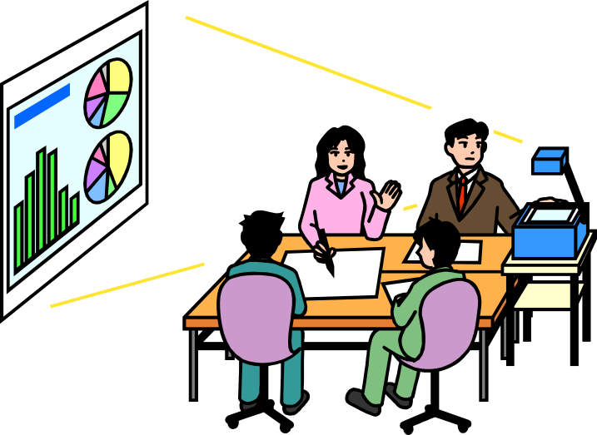
项目管理的基础框架
“项目管理”管什么？
？
管理好一个项目要做哪些事情？
要抓住哪些关键环节？

Slide 8
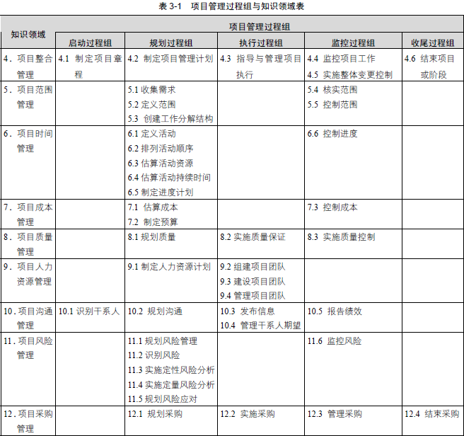
项目管理知识域

Slide 9
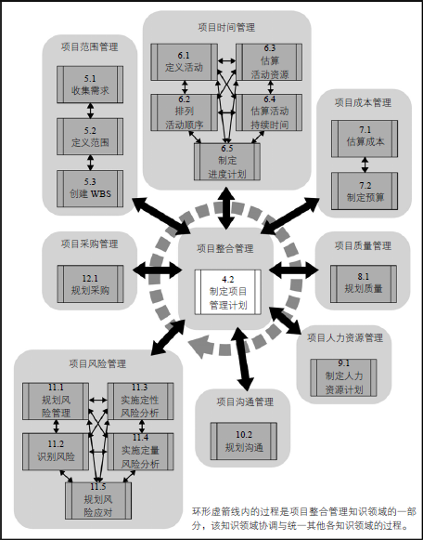
规划过程组
项目规划需要进行裁剪和涵盖！

Slide 10
九大领域管什么？
知识领域 | 管理目标 | 管理内容
项目范围管理 | 保证项目完整的做，并只做项目该做的事情 | 明确定义该项目该做那些事情，并进行控制
项目时间管理 | 保证项目按进度计划完成 | 定义项目详细进度计划，并进行控制
项目成本管理 | 保证项目按预算完成 | 估算项目费用预算，并进行控制
项目质量管理 | 保证项目工作成果的质量 | 确定项目的质量标准，执行标准和检验工作
项目人力资源管理 | 保证项目人员最有效的被利用 | 规划项目的组织结构和人员，组成团队，并进行团队建设
项目沟通管理 | 保证项目有良好的信息沟通 | 规划并进行项目信息的收集，发布、评估项目
项目风险管理 | 使项目受到的风险损失最小 | 识别、分析风险，制定应对措施，监控风险
项目采购管理 | 保证项目能够以合理的价格获得合格的产品或服务 | 规范化采购全过程：采购计划、询价准备、询价、供应商选择、合同管理
项目综合管理 | 保证项目有良好的整体执行计划、执行和控制 | 进行整体规划、执行和控制

Slide 11









综合管理
九大管理领域
  项目范围管理
  项目时间管理
  项目成本管理
  项目质量管理
  项目人力资源管理
  项目沟通管理
  项目风险管理
  项目采购管理
  项目综合管理

Slide 12





项目管理的三大关键
五大管理过程
  启动、计划、执行、控制、收尾
指导任务执行
启动
执行
计划
评估、衡量
控制
调整任务执行
调整项目计划
三个关键环节
收尾

Slide 13

什么是“控制”？
PV
项目目标
成果/EV
CV
成本/AC
时间/进度

Slide 14





关于“项目经理”的疑问？
如果你成为一个项目的项目经理，你清楚你的责任吗？

Slide 15
项目经理的管理职责
实现项目目标 ——实现项目的最终目标，包括交付成果、进度、费用、质量等子目标。
从项目管理的角度来看：
目标 ：确定、理解、分解
计划 ：分解、估算、安排、动态调整
执行 ：带队伍（团队管理）、沟通、质量管理
控制 ：了解、发现问题、分析、纠正
管理人员要抓管理，不能只顾埋头拉车；
经理人所需要的素质即集中体现在上述方面

Slide 16

项目经理的角色
项目管理人员要做好项目管理的工作，首先要非常明确的知道自己的角色和责任！
项目最终结果的责任人
项目组的领导人
项目与用户之间的界面
项目与公司（或所在机构）间的界面
项目组成员与其所在部门间的界面
项目资源的计划、组织和使用者
项目决策者
协调者
汇报者
检查者、问题的发现者
预测者
信息中枢
项目环境营造者
……

Slide 17
项目经理的主要项目管理职能-1
编号 | 描述
1 | 确定项目的需求和工作范围
2 | 确定、识别项目干系人、组织结构及工作关系，组建项目团队
3 | 制定详细的工作任务清单
4 | 规划项目所需的资源
5 | 估算项目时间需求
6 | 估算项目费用预算
7 | 计划项目的其他的需求
8 | 制定初步的项目管理流程：沟通、需求变更等

Slide 18
项目经理的主要项目管理职能-2
编号 | 描述
9 | 识别和分析项目的风险，制定应对计划和应急计划
10 | 任务分配/安排，授权，执行的组织
11 | 协调项目所涉及的各方面（使用方、供应商等）、各成员
12 | 进行项目控制，如进度、费用、质量、风险等，跟踪项目里程碑
13 | 进行项目采购和外包部分的管理（计划、执行和控制）
14 | 发现、分析项目出现的问题，制定解决方案，推动方案执行
15 | 组织（或参与）项目的阶段评估、审查
16 | 保障项目所需资源，同时进行项目团队建设
17 | 与项目干系人沟通项目的状态

Slide 19

项目经理容易犯的错误
事必躬亲，不放心他人工作
不关注项目工作范围，项目无休止扩大
只抓局部，忽略全局
眼睁睁的看着风险变成现实而无动于衷
重技术，重业务，忽视管理
不分轻重缓急，不分重点的进行工作
忽视团队建设
——管理者在角色转变时，需要理解清楚自己的角色，不能犯以上的错误！

Slide 20
项目经理需要具备哪些技能？
常规管理技能
  领导能力 Leading
    确立方向
    带领队伍
    激励和监督
  沟通能力 Communicating
    传递／接收模式
    沟通方法／媒介选择
    书面风格
    表达技能
    会议管理
  谈判技能 Negotiating
    工作范围、费用、进度、变更、合同条款、工作安排、资源
  解决问题能力 Problem Solving
    问题定义
    决策
  组织影响力 Influencing Organization
    在所在机构、客户、用户、合作伙伴中“做成事”

Slide 21
项目经理需要具备哪些技能？
项目管理专门技能
  –项目整体管理 –项目人力资源管理
  –项目范围管理 –项目沟通管理
  –项目时间管理 –项目风险管理
  –项目费用管理 –项目采购管理
  –项目质量管理
项目所在领域的专业知识和技能
项目所涉及的行业业务知识、技术知识和技能
商务知识
商务礼仪、采购、合同等
项目管理工具使用
如项目时间计划、费用预算、项目评估、配置管理方面的工具
计划
执行
控制

Slide 22

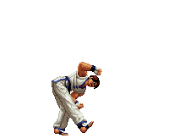
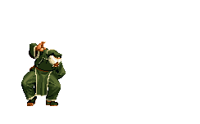

项目经理的境界
心中有招、手中无招
心中有招、手中有招
心中无招、手中有招
心中无招、手中无招

Slide 23
给出的建议
取势！
做实！
重管理！
重沟通！
对较有经验的项目经理
对较少经验的项目经理

Slide 24


www.doone.com.cn

